Slide 1
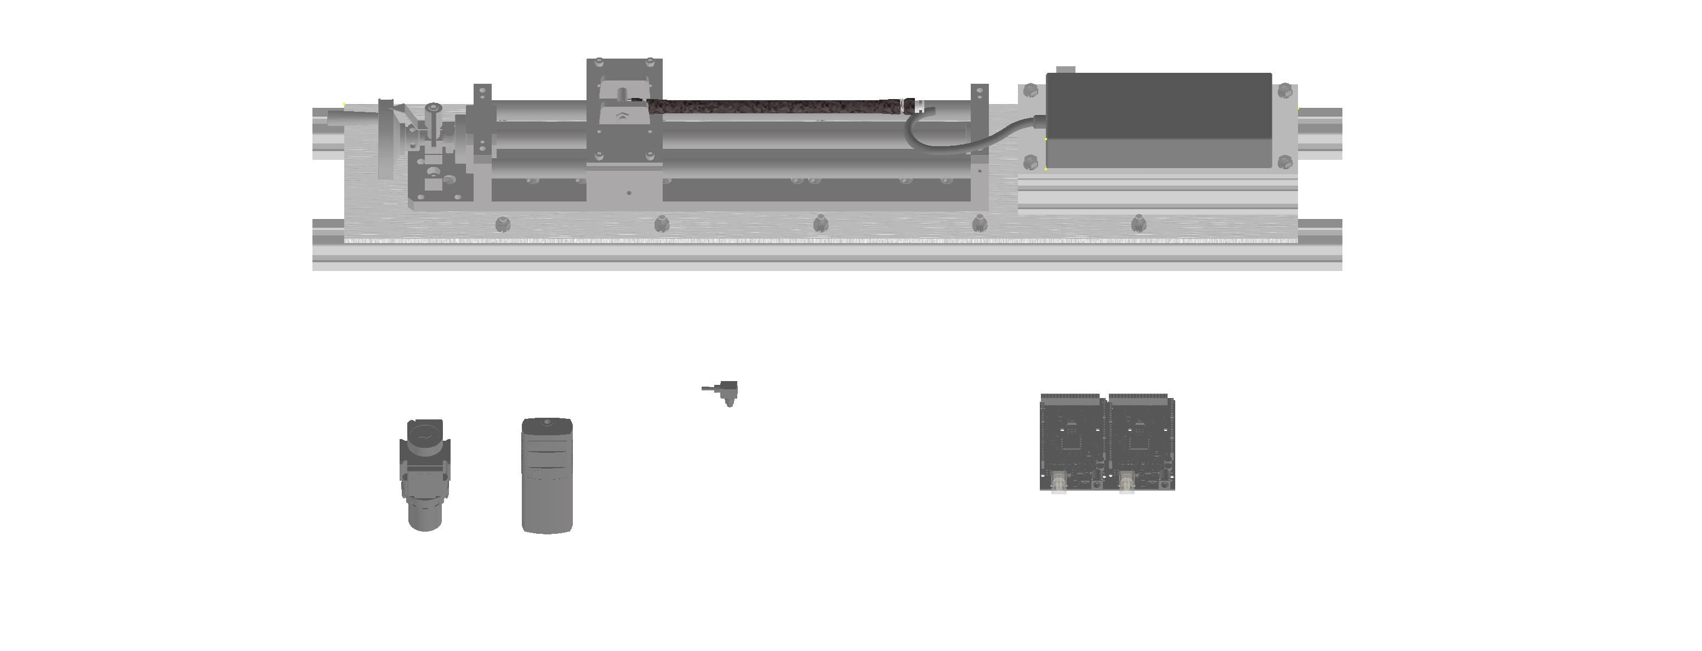
リニアガイド
空気圧人工筋
リニアエンコーダ
フォースゲージ
コンプレッサ
圧力センサ
レギュレータ
マノメータ
圧力センサ･フォースゲージ用
Arudino Mega
リニアエンコーダ用 Arduino Mega

Slide 2
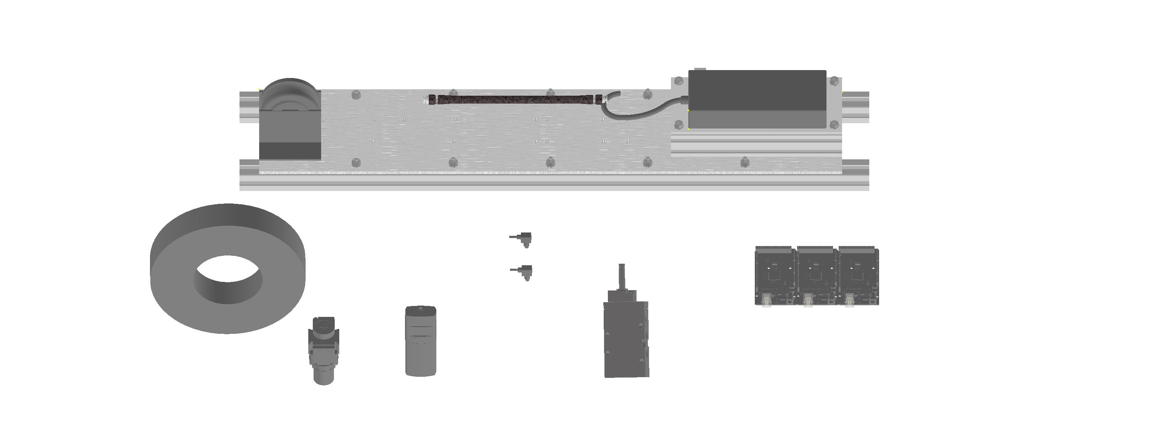
プーリー
空気圧人工筋
リニアエンコーダ
フォースゲージ
ウェイト
測定用
圧力センサ
フィードバック用
圧力センサ
比例制御弁用 Arduino Mega
リニアエンコーダ用 Arduino Mega
コンプレッサ
レギュレータ
マノメータ
比例制御弁
圧力センサ･フォースゲージ用
Arudino Mega

Slide 3
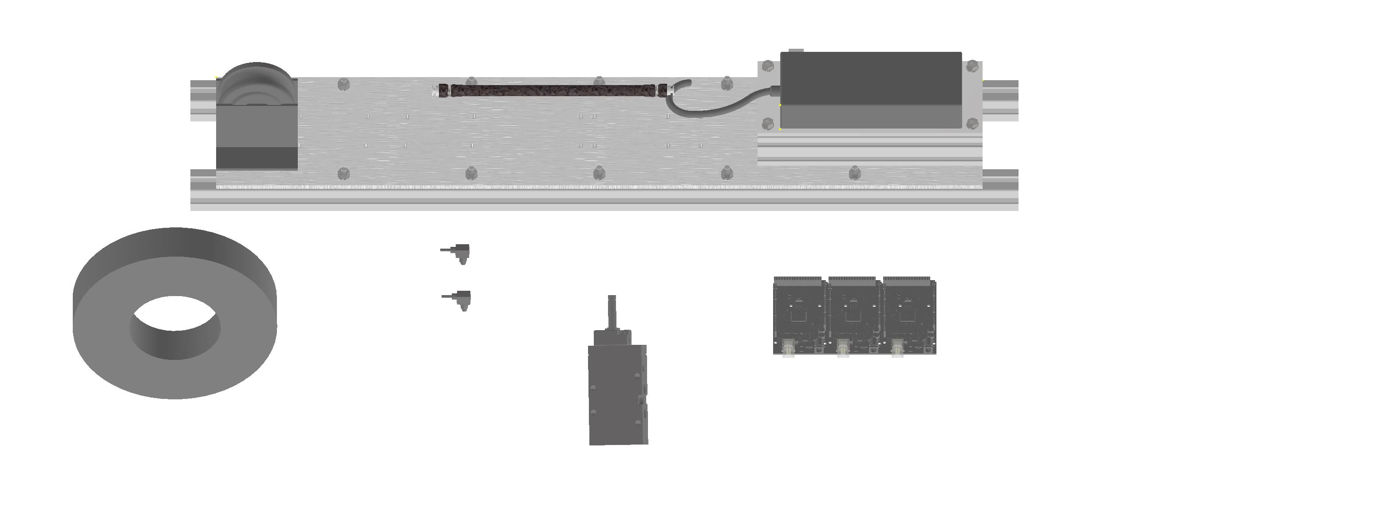
プーリー
空気圧人工筋
リニアエンコーダ
フォースゲージ
ウェイト
測定用
圧力センサ
比例制御弁用 Arduino Mega
リニアエンコーダ用 Arduino Mega
コンプレッサ
フィードバック用
圧力センサ
比例制御弁
圧力センサ･フォースゲージ用
Arudino Mega

Slide 4
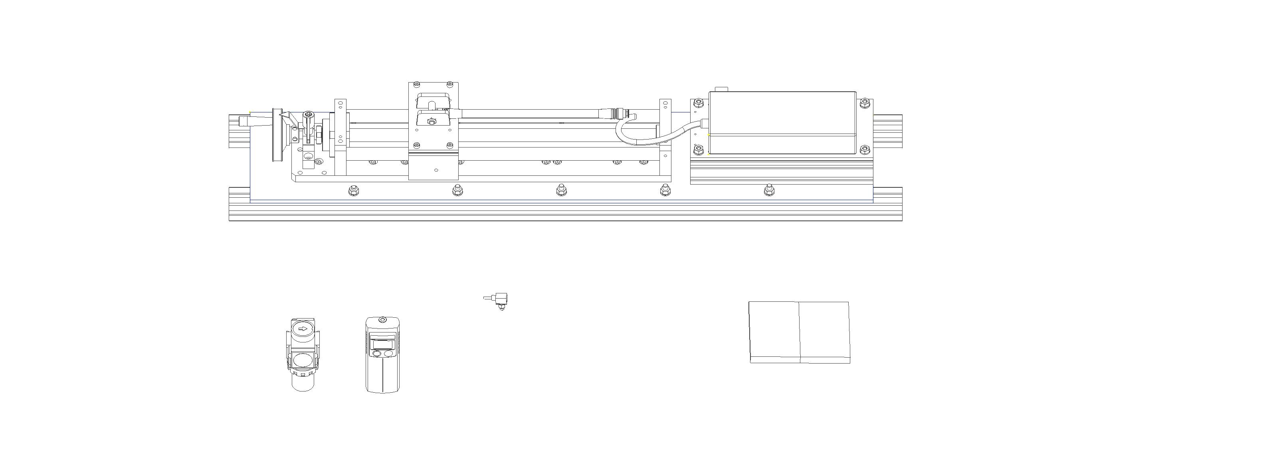
リニアガイド
空気圧人工筋
リニアエンコーダ
フォースゲージ
コンプレッサ
圧力センサ
マノメータ
圧力センサ･フォースゲージ用
Arudino Mega
リニアエンコーダ用 Arduino Mega
レギュレータ

Slide 5
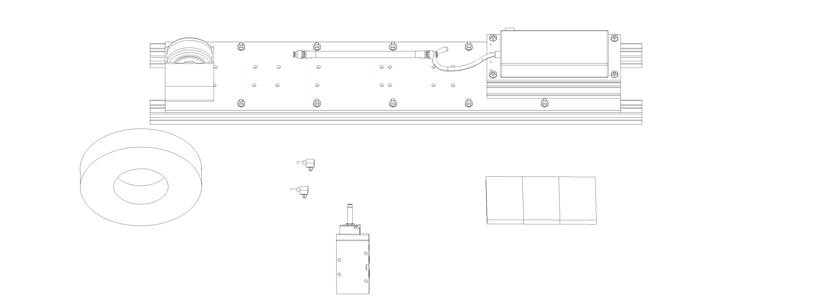
プーリー
空気圧人工筋
リニアエンコーダ
フォースゲージ
ウェイト
コンプレッサ
比例制御弁用 Arduino Mega
リニアエンコーダ用 Arduino Mega
圧力センサ･フォースゲージ用
Arduino Mega
フィードバック用
圧力センサ
測定用
圧力センサ
比例制御弁

Slide 6
l
リニアエンコーダ
f
空気圧人工筋
f
フォースゲージ
リニアガイド
p
コンプレッサ
圧力センサ
L
リニアエンコーダ
F
空気圧人工筋
F
フォースゲージ
P
比例制御弁
コンプレッサ
ウェイト
圧力センサ

Slide 7
l
リニアエンコーダ
f
空気圧人工筋
f
フォースゲージ
リニアガイド
p
コンプレッサ
圧力センサ
l
リニアエンコーダ
f
空気圧人工筋
f
フォースゲージ
p
比例制御弁
コンプレッサ
ウェイト
圧力センサ

Slide 8
l
Wire Encoder
f
f
Force Gauge
PAM
Linear Guide
p
Compressor
Pressure Sensor
L
Wire Encoder
F
PAM
F
Force Gauge
Linear Guide
P
PCV
Compressor
Weight
Pressure Sensor

Slide 9
l
Wire Encoder
f
PAM
f
Force Gauge
Linear Guide

Slide 10
l
Wire Encoder
f
f
Force Gauge
PAM
Linear Guide
p
Compressor
Pressure Sensor

